Slide 1
Koulun Kerhotoiminnan PEREHDYTYSKANSIO Jyväskylän kaupunki

Slide 2
1.Laatukriteerit 2. Vuosikello 3. Koulu, jossa kerhotoimintaa toteutetaan - Toimintapaikan yhteystiedot - Pelisäännöt - Ostopalvelusopimukset - Lukukausisuunnitelmat - Lapsilistat - Läsnäololistat 4. Kerho-ohjaajille - Ohjaajan tehtävät - Tiedottaminen - Laskutus 5. Turvallisuus - Vakuutukset - Erityisryhmät - Ensiapuohjeet - Toimintaohje uhkatilanteissa ja uhkatilanneilmoitus - Tapaturmailmoitus 6. Osallistava kasvatus - Miten toteutetaan kerhoissa? - Lomakkeet: arviointi ja tyytyväisyys
Sisällysluettelo

Slide 3
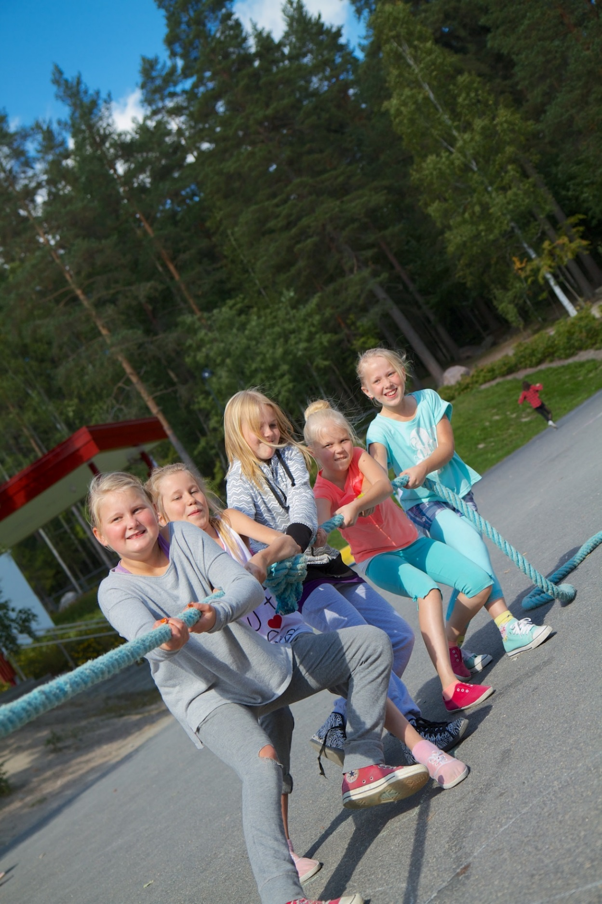
3. KOULU,
JOSSA KERHOTOIMINTAA TOTEUTETAAN
- Toimintapaikan tiedot
- Pelisäännöt
- Ostosopimukset
- Lukukausisuunnitelmat
- Lapsilistat
- Läsnäololistat

Slide 4
TOIMINTAPAIKAN TIEDOT
Koulun nimi: Osoite: Puhelinnumero:
Kerho-ohjaajat:
Koulun rehtori: Kerhoyhdyshenkilö: Koulusihteeri: Terveydenhoitaja:
Kiinteistöhoitaja: Vahtimestari:
Kerhotoiminnan koordinaattori Tella Vuolle-Oranen 014-266 4036, 050-369 2771 , tella.vuolle-oranen@jkl.fi
Muut tärkeät yhteystiedot:
HÄTÄNUMERO 112

Slide 5
PELISÄÄNNÖT

Slide 6
LUKUKAUSISUUNNITELMAT

Slide 7
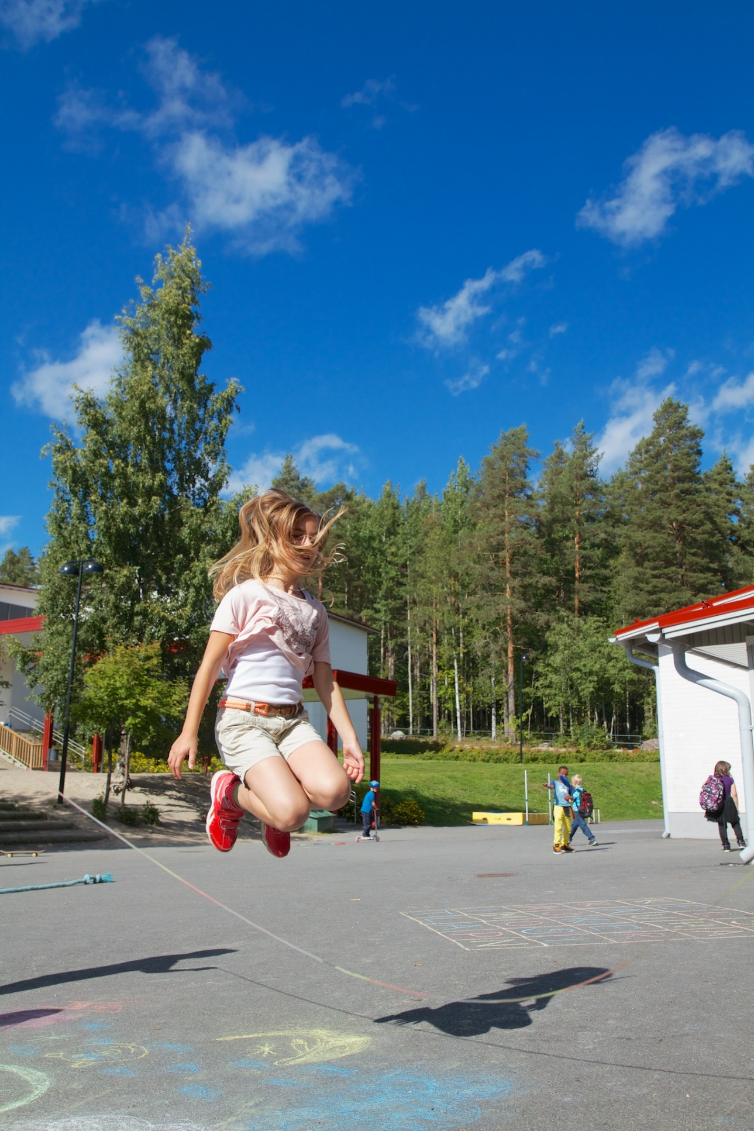
- Ohjaajan tehtävät - Tiedottaminen - Laskutus
4. KERHO-OHJAAJALLE

Slide 8
OHJAAJAN TEHTÄVÄT

Slide 9
TIEDOTTAMINEN

Slide 10
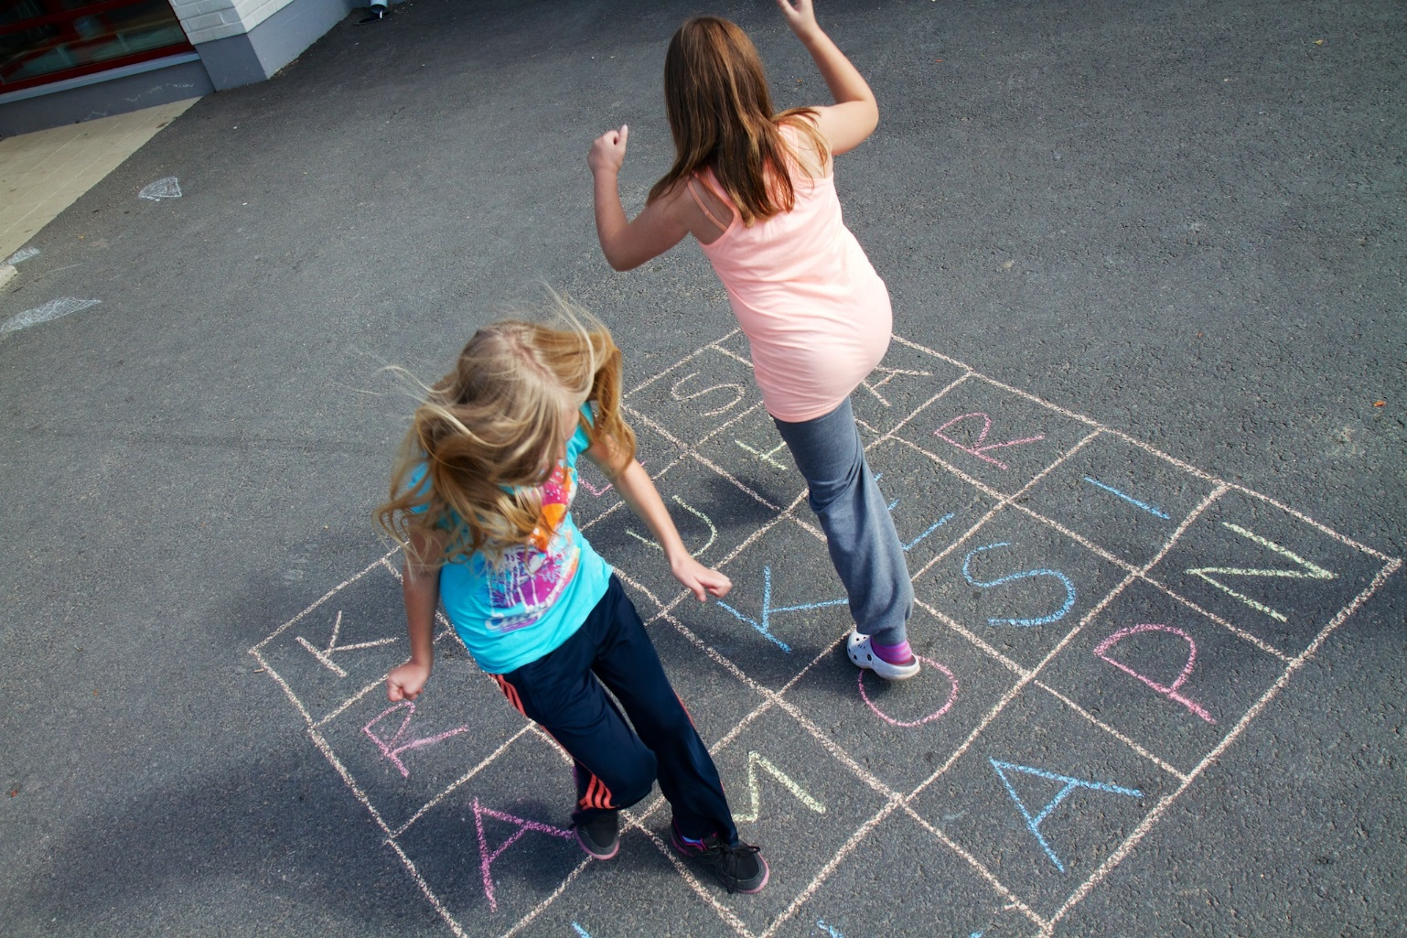
- Vakuutukset - Erityisryhmät - Ensiaputarvikkeet - Ensiapuohjeet - Toimintaohje haastavaan käyttäytymiseen - Toimintaohje uhkatilanteissa ja uhkatilanneilmoitus - Ohje tapaturmissa ja tapaturmailmoitus
5. TURVALLISUUS

Slide 11
ENSIAPUTARVIKKEET
Ensiapuvälineet sijaitsevat
Retkille otetaan mukaan seuraavat ensiaputarvikkeet
Lähin terveyskeskus ja puhelinnumero
Tapaturman sattuessa kuljetukset hoidetaan taksilla numerosta tai ambulanssilla soittamalla hätänumeroon 112
Kaikki lapset ovat vakuutettuja
HÄTÄILMOITUKSEN TEKO
▪ Soita hätänumeroon 112 jos tarvitaan ambulanssia, palokuntaa tai poliisia
▪ Puhu selkeästi
▪ Kerro mitä on tapahtunut
▪ Vastaa kysymyksiin
▪ Noudata saamiasi ohjeita
▪ Älä lopeta puhelua ennen lupaa
HÄTÄNUMERO 112
POLIISI 10022
MYRKYTYSTIETOKESKUS 09 471 977

Slide 12
ENSIAPUOHJEET
Haavat
Verenvuodon tyrehdyttäminen ja haavan sitominen ovat ensiavun perustaitoja.
Tyrehdytä mahdollinen verenvuoto.
Puhdista haavasta lika juoksevan, viileän veden alla.
Sulje pienen viiltohaavan reunat vastakkain haavateipillä.
Peitä haava suojasidoksella.
Hakeudu tarvittaessa hoitoon.
Tarkista, että tetanus- eli jäykkäkouristusrokote on voimassa.
Vuotavat, syvät ja likaiset haavat ja vähänkin suuremmat viiltohaavat kuuluvat aina lääkärin hoitoon. Haavan ulkonäöstä ei aina voi päätellä, onko syvemmälle kudoksiin syntynyt vaurioita.
Verenvuoto
Ulkoisen näkyvän verenvuodon määrää on vaikea mitata ja arvioida luotettavasti. Suuren verenhukan (yli 20 %) seurauksena ihminen menee sokkiin.
Näin tyrehdytät verenvuodon:
Tyrehdytä verenvuoto painamalla sormin tai kämmenellä suoraan vuotokohtaan. Voit myös pyytää loukkaantunutta painamaan itse vuotokohtaa.
Auta loukkaantunut tarvittaessa istumaan tai makuulle
Sido vuotokohtaan paineside joko käyttäen sidetarvikkeita tai muita saatavilla olevia välineitä, esimerkiksi huivia.
Soita hätänumeroon 112, jos arvioit tilanteen sitä vaativan.
Runsas verenvuoto voi johtaa verenkierron vakavaan häiriötilaan eli sokkiin. Huolehdi loukkaantuneen sokin oireenmukaisesta ensiavusta.
Mikäli haavassa on vierasesine, esim. naula tai puukko, sitä ei poisteta ensiavun yhteydessä. Jos esine vaikeuttaa hengitystä, tulee se välittömästi poistaa.

Slide 13
Nenäverenvuoto
Nenäverenvuoto on yleensä vaaraton. Joskus vuoto voi kuitenkin olla niin runsasta, että se vaatii lääkärin hoitoa.
Nenäverenvuodon ensiapu:
Anna autettavan istua etukumarassa asennossa.
Käske autettavan niistää vuotava sierain tyhjäksi. Paina vuotavaa sierainta nenäluuta vasten n. 10–15 min.
Kylmä supistaa verisuonia, joten sitä voidaan pitää esim. pyyhkeen sisällä otsalla tai niskassa.
Jos verenvuoto ei lakkaa, toimita autettava lääkäriin.
Nyrjähdys
Kun nivel nyrjähtää, vamma aiheuttaa verenvuotoa ihonalaiseen kudokseen. Kivun lisäksi vamma-alueelle kerääntyy nestettä ja se turpoaa.
Nyrjähdysten ensiapu:
1. Kohota raaja.
2. Purista tai paina vammakohtaa. 3. Jäähdytä kylmällä noin 20 minuuttia. 4. Sido vammakohdan ympärille tukeva side. 5. Jatka kylmähoitoa ensimmäisen vuorokauden ajan parin tunnin välein.
Kolmen K:n ensiapu:
Kolmen K:n ensiapu auttaa nyrjähdyksen lisäksi myös revähdyksiin ja mustelmien ehkäisyyn. Nopeasti ja oikein annettu ensiapu voi säästää lääkärissä käynniltä.
1K = kompressio eli puristus Purista käsilläsi kipukohtaa. Puristus estää verenvuotoa ja vähentää turvotusta.
2K = kohoasento Pidä raajaa koholla. Kohoasento vähentää välittömästi sisäistä verenvuotoa, kun verenpaine verisuonistossa pienenee.
3K = kylmä Laita kipukohtaan jotakin kylmää. Kylmä supistaa verisuonia ja vähentää siten sisäistä verenvuotoa. Jääpussi, lumi tai mikä tahansa vamma-aluetta vasten painettava kylmä auttaa. Kääri ideaaliside tai muu joustava side nivelen tueksi.

Slide 14
Murtumat
Murtuman oireita ovat kipu, turvotus, epänormaali liikkuvuus ja arkuus tai virheasento.
Murtuman ensiapu:
Yläraajan murtumassa autettava voi itse tukea kipeää raajaansa kehoaan vasten tai tue käsi liikkumattomaksi esimerkiksi kolmioliinalla. Kylkiluiden murtumassa voit tukea rintakehää käsin tai tukisiteellä.
Mikäli jalassa on murtuma, sitä ei ole syytä lastoittaa, mikäli apu saapuu kohtuuajassa. Autettavan tulee välttää jalan liikuttamista ja painon asettamista kipeälle jalalle.
Jos loukkaantunutta on välttämätöntä liikuttaa, alaraajan murtuman tukemiseen voi käyttää toista jalkaa tai muuta tilapäisvälinettä, kuten esimerkiksi tukevaa lautaa tai keppiä.
Jos epäilet selkärangan murtumaa, liikuta loukkaantunutta vain, jos se on hengen pelastamisen kannalta välttämätöntä.
Murtumat syntyvät tavallisesti putoamisen, kaatumisen tai iskeytymisen seurauksena.
Myrkytys
Myrkytysoireiden vakavuus ja niiden ilmaantumisen nopeus riippuvat aineesta ja määrästä sekä siitä, millä tavoin myrkky on joutunut elimistöön.
Toimi näin myrkytystilanteessa:
Hätätilanteessa soita numeroon 112.
Jos epäilet myrkytyksen mahdollisuutta, soita myrkytystietokeskukseen, puhelin 09 471 977 (24h/vrk)
Toimi myrkytystietokeskuksen ohjeiden mukaan.
Kuvaile myrkytystietokeskukseen o mitä on tapahtunut, mistä aineesta on kysymys o miten myrkky on joutunut kehoon (nielty, hengitetty, imeytynyt, pistetty) o minkä määrän autettava on niellyt o kuinka pitkä aika tapahtuneesta on kulunut.
Älä okseta.
Tarkkaile autettavan tilaa, ilmentyykö esim. pahoinvointia, vatsakipua, ripulia.
Jos autettava menee tajuttomaksi, turvaa avoin hengitystie kääntämällä hänet kylkiasentoon. Jos autettava menee elottomaksi, aloita elvytys.

Slide 15
Diabeetikon heikotus
Kun diabetesta sairastavan verensokeri laskee liian alas, syntyy diabeettinen sokki, joka voi olla hengenvaarallinen.
Tunnista oireet:
Hikoilu, kalpeus, vapina.
Ärtymys, levottomuus.
Huimaus, sydämen tykytys.
Näläntunne.
Päänsärky, pahoinvointi.
Näön hämärtyminen ja kaksoiskuvat.
Poikkeava käytös (esim. levottomuus, äkkipikaisuus).
Pahimmassa tapauksessa kouristuksia ja tajuttomuus, jos verensokeri laskee hyvin alhaiseksi.
Diabeettisen sokin ensiapu
Anna välittömästi sokeripitoista syötävää tai juotavaa, mikäli autettava on tajuissaan ja pystyy itse syömään tai juomaan. Tajuttomalle henkilölle ei saa antaa mitään suuhun.
Mikäli autettava ei toivu 10 minuutissa tai menee tajuttomaksi, soita hätänumeroon 112.
Käännä tajuton henkilö kylkiasentoon.

Slide 16
OHJE OPPILASTAPATURMISSA
Jos oppilaalle tapahtuu tapaturma kerhossa, toimi näin:
Jos oppilas tarvitsee lääkärin hoitoa, mutta tapaturma ei ole erityisen vaarallinen tai kivulias, vie oppilas terveydenhoitajalle.
Jos terveydenhoitaja ei ole paikalla, soita huoltajille ja kysy, lähtevätkö he itse oppilaan kanssa terveysasemalle.
Jos huoltajat eivät pääse saattamaan oppilasta, pyydä jotakuta soittamaan taksi ja sopimaan, kuka lähtee SAATTAJAKSI oppilaan omalle terveysasemalle.
Taksille pitää muistaa ilmoittaa OPPILAAN NIMI ja että kyseessä on OPPILASTAPATURMASTA JOHTUVA KULJETUS.
2 . Jos tapaturma on hengenvaarallinen tai oppilaalla on kovia kipuja,
soita suoraan 112 ja tilaa ambulanssi.
Täytä tapaturmailmoitus Wilmassa heti, kun ehdit. Jos et pääse
itse kirjautumaan Wilmaan, tee tapahtumasta kirjallinen selvitys ja
vie se kansliaan. Koulusihteeri tekee sen puolestasi.
Jos vanhemmille on tullut KULUJA tapaturmasta, pyydä
heitä toimittamaan kuitit kuluista ja lääkärintodistukset kansliaan.
(Koulun tapaturmavakuutus ei korvaa hoito yksityisellä lääkärillä.)

Slide 17
Toimintaohje uhkatilanteissa
(selvitä, kuinka koulussa toimitaan uhkatilanteissa)

Slide 18
Väkivalta – ja uhkatilanteet ja niistä ilmoittaminen
Mene intraan ja täytä siellä läheltä piti/uhkatilanneilmoitus
http://intra/tyoturvallisuus/olosuhteet/uhkatilanteet
Jos et pääse intraan täytä lomake ja toimita se kansliaan koulusihteerille.

Slide 19
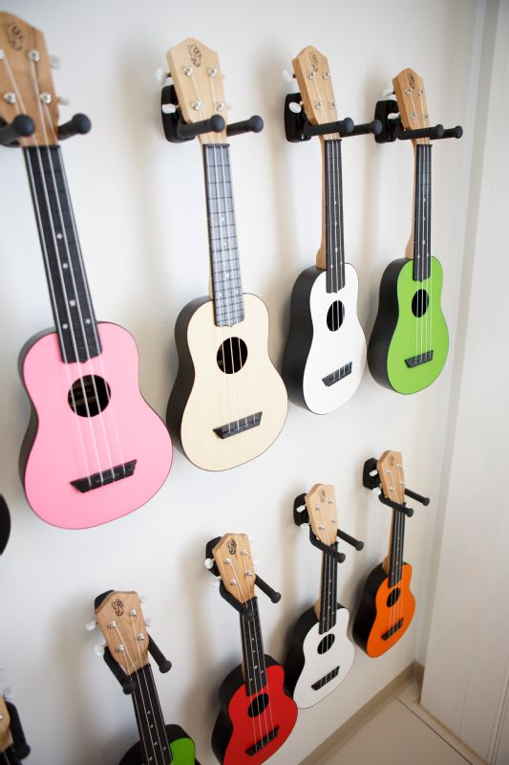
6. OSALLISTAVA KASVATUS
Miten toteutetaan kerhossa
Lomakkeet: arviointi ja tyytyväisyys

Slide 20
SUUNNITELMA OSALLISTAMISESTA
Kuinka ryhmässämme osallistetaan lapset toiminnan suunnitteluun?
Kuinka ryhmässämme osallistetaan huoltajat toiminnan suunnitteluun?

Slide 21
Palautelomake kerholaisille
Kerho:____________________________________________________
Koulu:____________________________________________________
Mitä mieltä olit kerhosta? ☺ 😐 ☹
Mitä mieltä olit ohjaajasta? ☺ 😐 ☹
Saitko osallistua kerhon ohjelman suunnitteluun? ☺ 😐 ☹
Mikä oli kerhossa parasta?
____________________________________________________________________________________________________________________________________________________________________________________
Mikä oli kerhossa tylsää?
____________________________________________________________________________________________________________________________________________________________________________________
Mitä haluaisit tehdä kerhossa jatkossa?
____________________________________________________________________________________________________________________________________________________________________________________
Terveisiä ohjaajalle:
____________________________________________________________________________________________________________________________________________________________________________________

Slide 22
Kerhon palautelomake vanhemmille
Kerhon nimi:_____________________________________________________
Koulu:__________________________________________________________
Saitteko riittävästi tietoa kerhosta ja sen sisällöstä lukuvuoden alussa ja sen aikana?
__ kyllä __ ei
Oletteko olleet tyytyväisiä kerhon toimintaan?
__ kyllä __ ei
Oletteko olleet tyytyväisiä ohjaajien toimintaan?
__ kyllä __ ei
Voisitteko ajatella lapsenne osallistuvan kerhoon myös ensi lukukaudella?
___kyllä __ei
Ehdotuksia seuraavalle lukuvuodelle kerhon sisältöön?
_____________________________________________________________________________________________________________________________________________________________________________________________
Palautetta ohjaajille?
_____________________________________________________________________________________________________________________________________________________________________________________________
Onko koulun harrastetarjonta mielestänne riittävä? Mitä toivoisit järjestettävän?
_____________________________________________________________________________________________________________________________________________________________________________________________
KIITOS PALAUTTEESTA!

